Slide 1
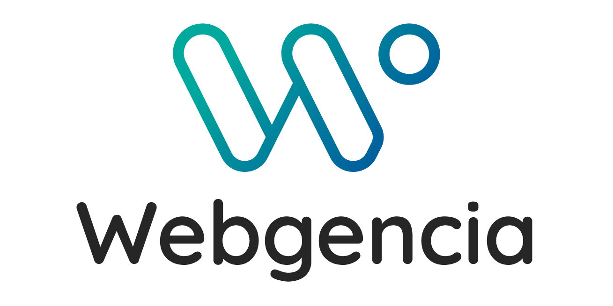
LOUËT Jérémy 23/07/2024
PRÉSENTATION Menu Maker by Qwenta

Slide 2
Sommaire
Contexte du projet
Aperçu de la maquette
Méthodologie utilisée
Tableau Kanban
Spécifications techniques
Veille technologique
Conclusion
Questions

Slide 3

Contexte du Projet
Menu Maker by Qwenta est une application destinée aux restaurateurs qui souhaitent créer, afficher et gérer leurs menus facilement en ligne avec une possibilité de customiser ces menus en terme de couleur et typographie mais aussi en ajoutant des photos pour leurs followers sur Instagram ou leurs futurs clients sur Deliveroo.

Slide 4
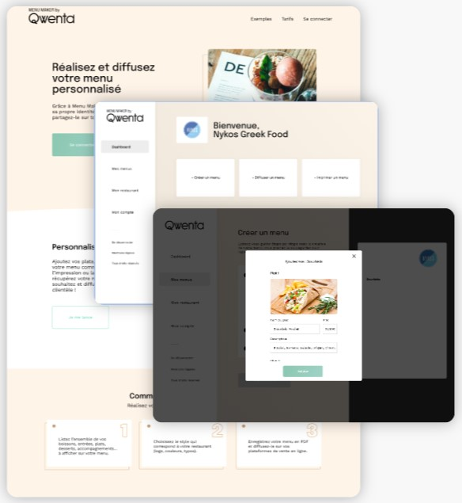
Aperçu de la maquette
Avec cette application, les restaurateurs peuvent personnaliser leurs menus avec une variété de styles et d’options disponibles. Enfin il leur est possible d’exporter leurs créations au format PDF afin de les imprimer ou de les partager sur des plateformes telles que Deliveroo ou Instagram.

Slide 5
Méthodologie utilisée (Agile et Scrum)
La méthodologie Agile est une approche de gestion de projet qui privilégie la flexibilité, la collaboration et la livraison rapide de valeur. Elle repose sur quatre valeurs fondamentales : l'importance des individus et de leurs interactions, la priorité donnée à un logiciel opérationnel, la collaboration avec les clients et l'adaptation au changement.
Scrum, quant à lui, est un cadre de travail Agile spécifique, très répandu dans le développement logiciel. Il se caractérise par des équipes auto-organisées et pluridisciplinaires, des cycles de développement courts appelés "sprints", un "Product Backlog" listant les fonctionnalités à développer, des réunions quotidiennes brèves ("Daily Scrum"), ainsi que des revues et rétrospectives de sprint. L'objectif de Scrum est d'améliorer la productivité, la qualité et la réactivité face aux changements, tout en favorisant la satisfaction des clients et des équipes.

Slide 6
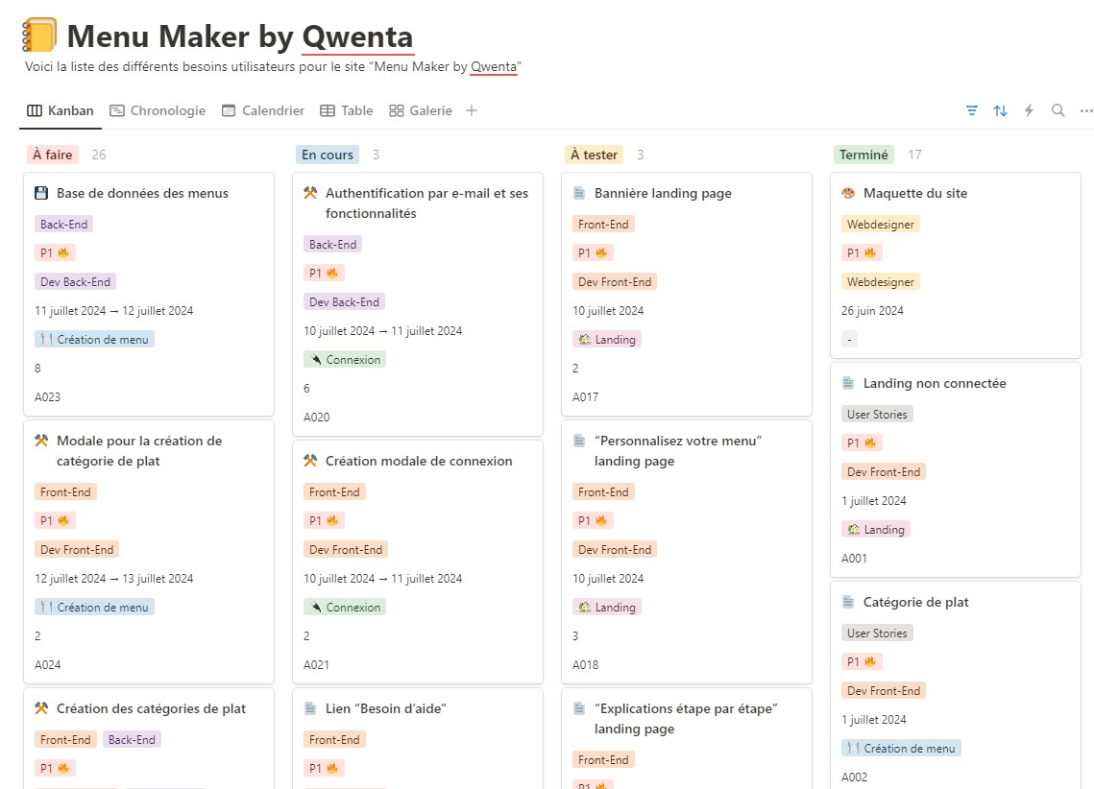
Suivi du projet avec le Kanban
Lien du Kanban sur Notion : https://www.notion.so/3060e84d4cb1427cb3cb902466384d46?v=3b39b90983814065ab235790a22d3060

Slide 7
Suivi du projet avec le Kanban
Les User Stories sont un élément essentiel de la méthodologie Agile, utilisées pour décrire les fonctionnalités d'un produit du point de vue de l'utilisateur final. Elles suivent généralement un format simple : "En tant que <type d'utilisateur>, je veux <objectif> afin de <raison>". L'objectif est de capturer les besoins des utilisateurs de manière concise et compréhensible, en se concentrant sur le "quoi" plutôt que le "comment". Les User Stories favorisent la communication entre les parties prenantes, permettent une meilleure compréhension des besoins utilisateurs, et facilitent la planification et le développement itératif. Bien que brèves, elles peuvent être accompagnées d'informations supplémentaires comme des critères d'acceptation. Utilisées dans le cadre de la gestion du backlog produit, les User Stories sont un outil puissant pour aligner la vision du produit et s'assurer que le développement reste centré sur les besoins réels des utilisateurs.

Slide 8
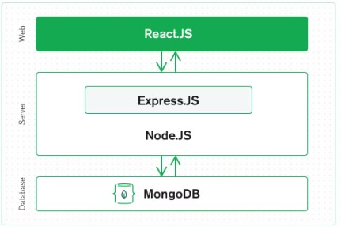
Spécifications techniques
La Stack MERN, acronyme pour MongoDB, Express.js, React et Node.js, est une combinaison puissante de technologies qui permettent de développer des applications web et des sites internet modernes et performants.

Slide 9
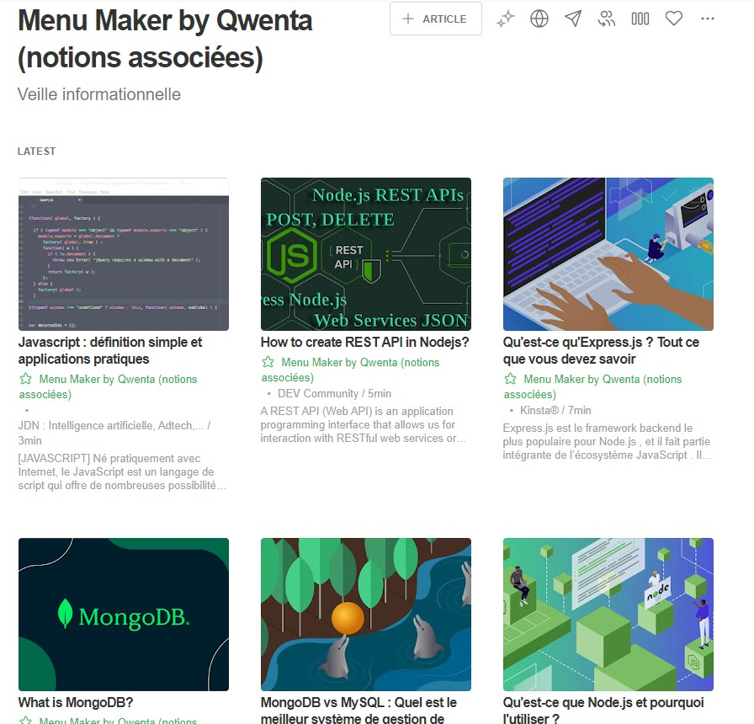
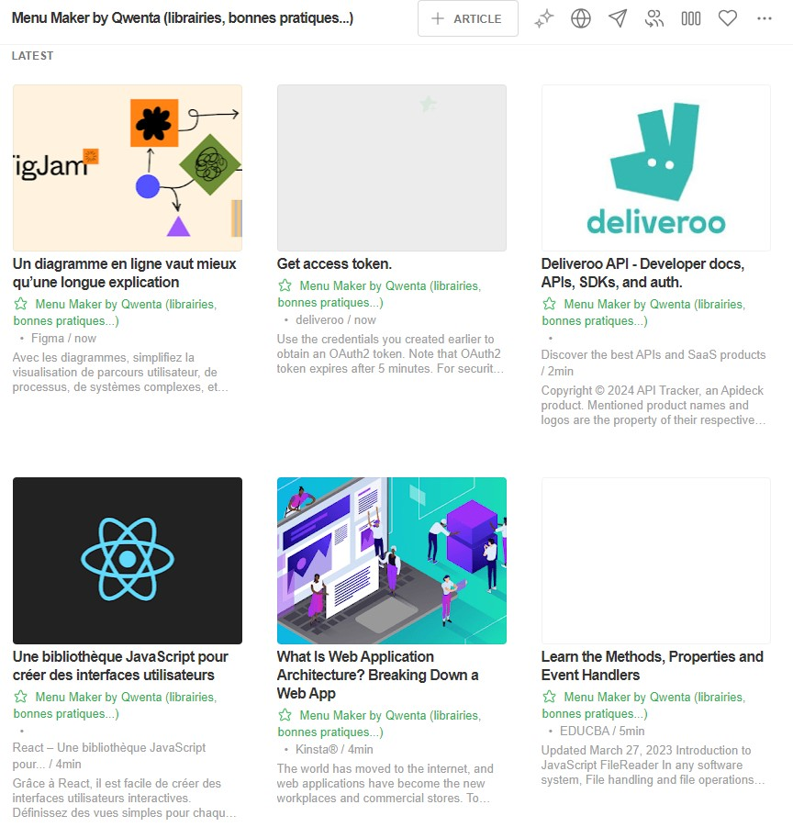
Veille Technologique avec Feedly

Slide 10
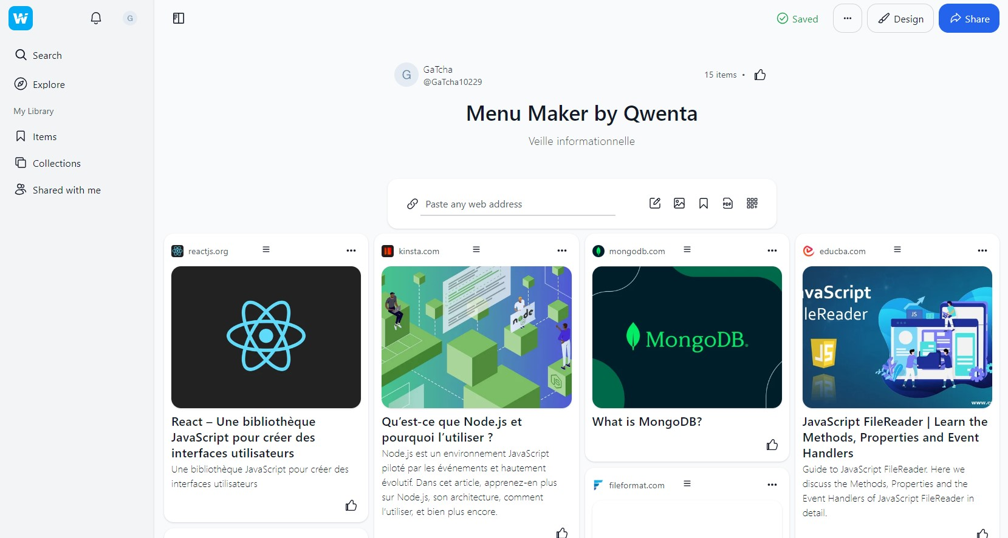
Veille Technologique avec Wakelet

Slide 11
Veille Technologique
La méthode de classification des sources d'information choisie est la classification par type de source avec des documents originaux, des études de recherches et des rapports techniques
Source « Qu’est-ce que Node.js sur kinsta.com » : l’axe technique se retrouve en fin d’article pour l’installation de npm et l’explication de ce qu’est et permet Node.js ce qui rejoint le côté stratégique de la veille dans la volonté de respecter la stack MERN (MongoDB/Express/React/Node)
La veille technologique joue un rôle crucial dans l'élaboration des spécifications techniques, en fournissant des informations actualisées, pertinentes et fiables qui peuvent influencer et orienter les décisions techniques et stratégiques.

Slide 12
Conclusion
Présentation de l’usage du no-code
Menu Maker by Qwenta est un projet qui requiert plusieurs attentions de par son contenu. La réussite de notre projet de développement d'application repose sur une combinaison stratégique de veille informationnelle, d'utilisation d'un tableau Kanban et de choix de spécifications techniques bien réfléchis. Ces éléments vont non seulement optimiser notre processus de développement, mais ont aussi assurer la création d'une application de haute qualité, répondant aux attentes des utilisateurs et prête à évoluer avec les exigences du marché. La synergie entre ces approches nous permettra de mener à bien notre projet avec efficacité et innovation, plaçant notre application dans une position favorable pour le succès à long terme.

Slide 13
QUESTIONS ?

